Slide 1
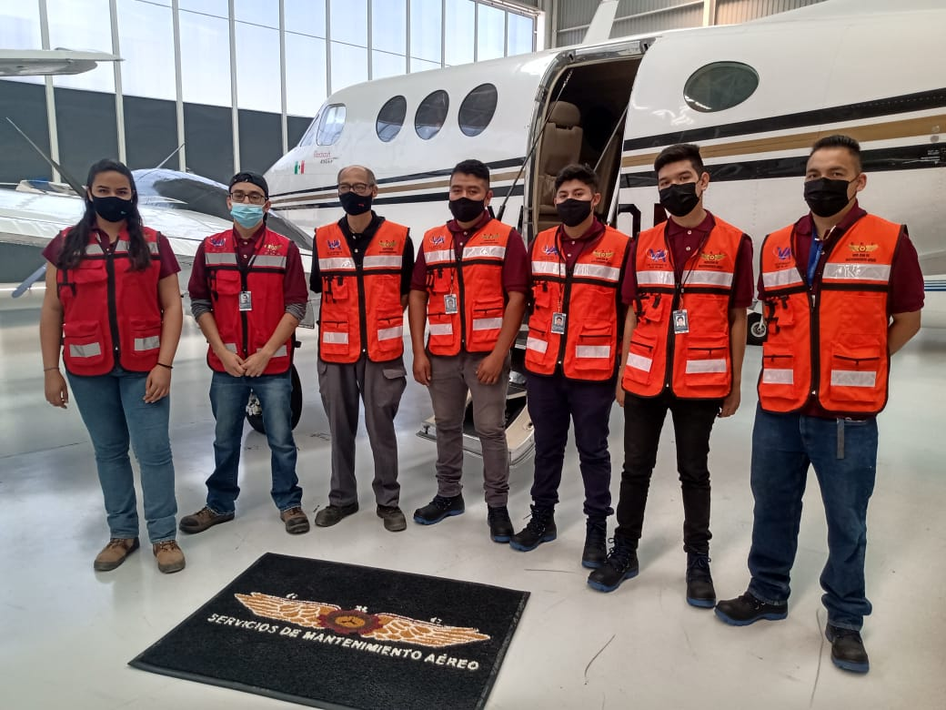
GRC Servicios de Mantenimiento aéreo
Empresa 100% mexicana, fundada en febrero de 2017, Sociedad Mercantil constituida en conformidad con las leyes de la República Mexicana e inscrita en el registro publico de comercio, con permiso de AFAC 506.

Slide 2
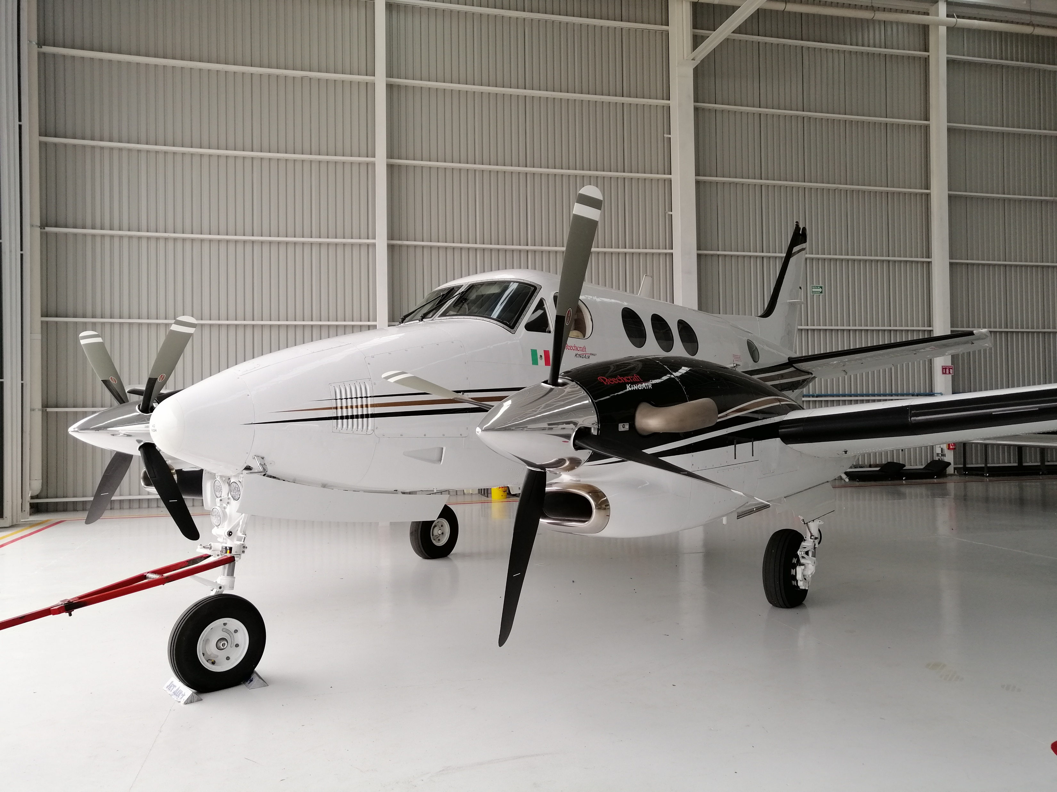
GRC Servicios de Mantenimiento aéreo
Misión de la organización
“Apoyar profesionalmente a la Industria Aeronáutica en las especialidades autorizadas, siempre con la mejor calidad, eficiencia, prontitud y ética. Para ello contamos con personal capacitado y con experiencia de más de 20 años en su especialidad.”
Visión
“Brindar seguridad y confiabilidad en sus vuelos” de todos nuestros operadores

Slide 3
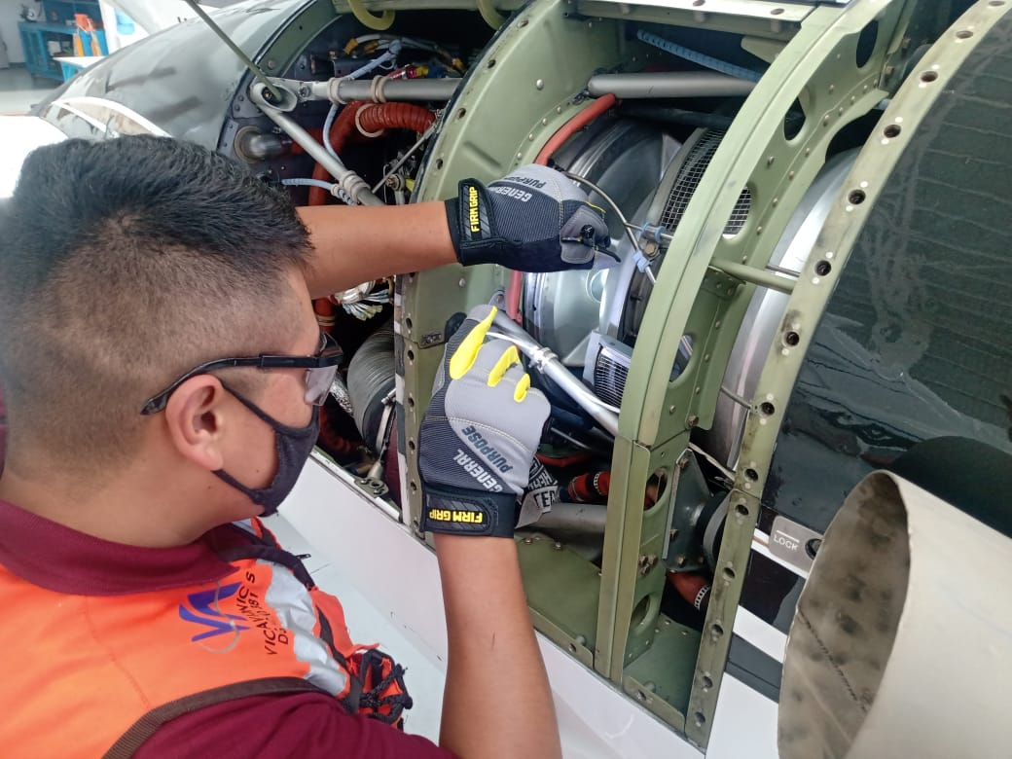
GRC Servicios de Mantenimiento aéreo
“MANTENIMIENTO”
Porque sabes que lo mas importante es volar de manera segura, ofrecemos servicios de mantenimiento en aeronaves clase 3, con capacidad en King Air 200, B200 series Beechcraft 300 (B 300) Series C90, C90A, C90GT, C90GTI, C90GTX.
Mantenimiento a motores clase 3, Pratt and Whitney PT6A-60ª PT6A-20, PT6A-28, PT6A-21, PT6A-135A, PT6A-114ª, PT6A-60A, PT6A-41,-42.

Slide 4
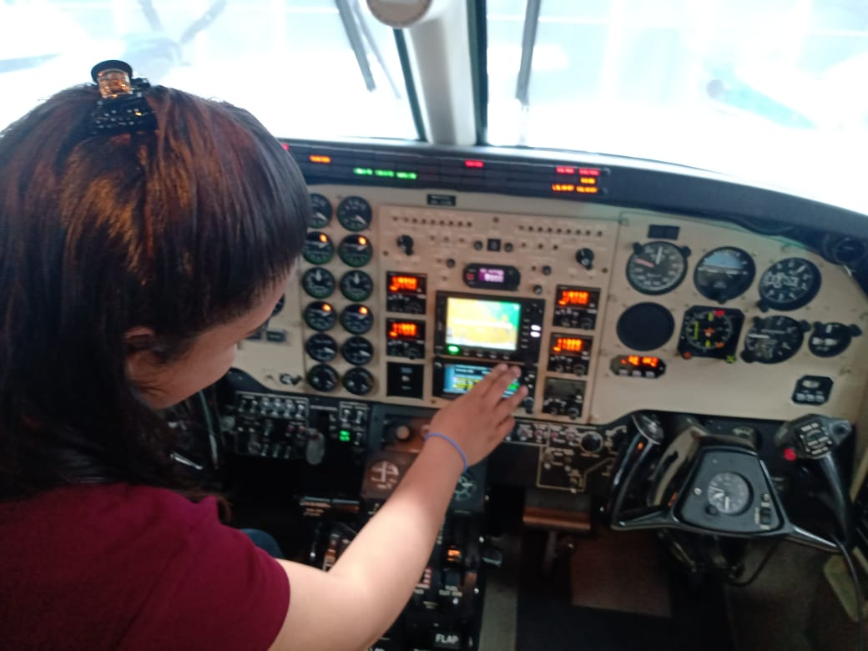
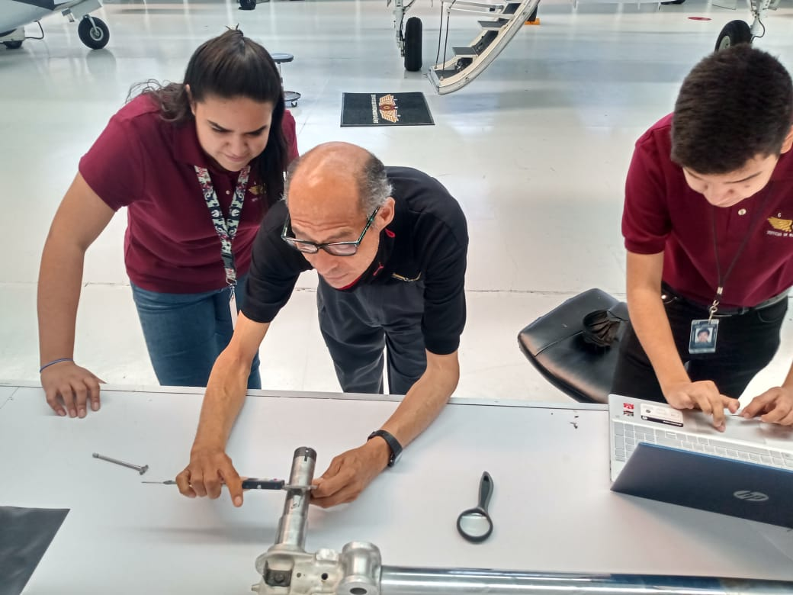
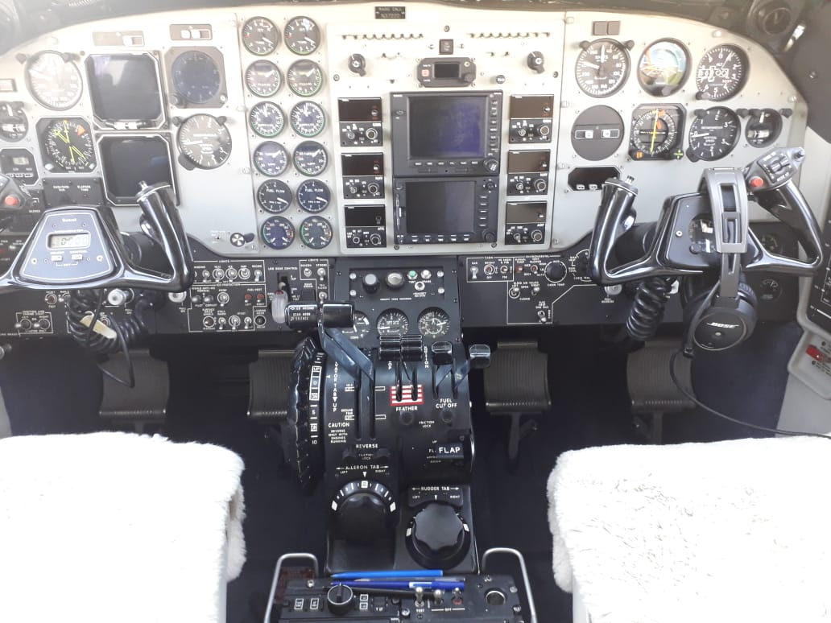
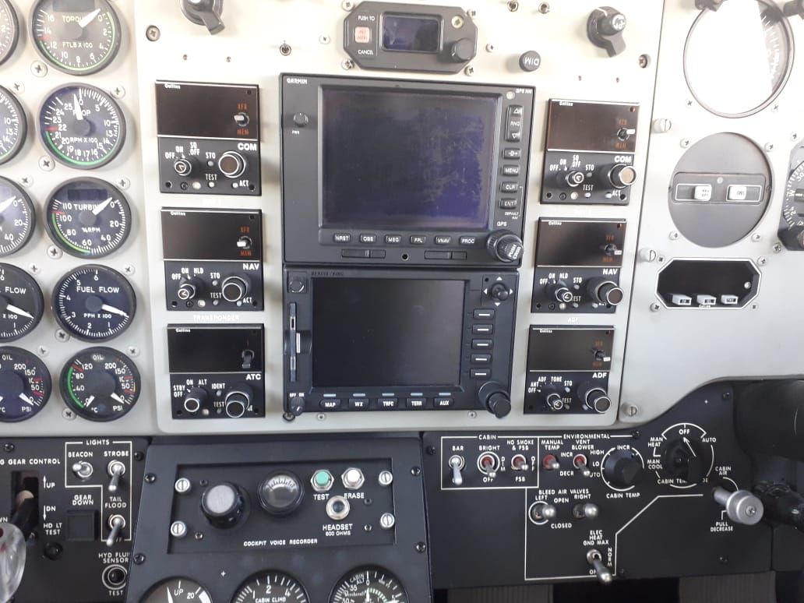
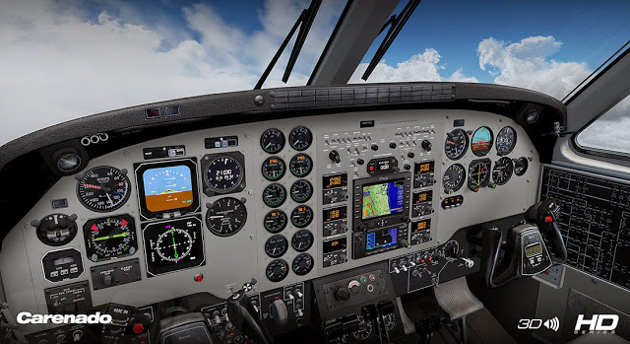
GRC Servicios de Mantenimiento aéreo
“INSTRUMENTOS”
Ofrecemos soluciones en navegación y comunicación aérea, con procedimientos efectivos para una mejor operación de instrumentos.
IMPLEMENTACIÓN DE ADS-B bajo STC y SB

Slide 5
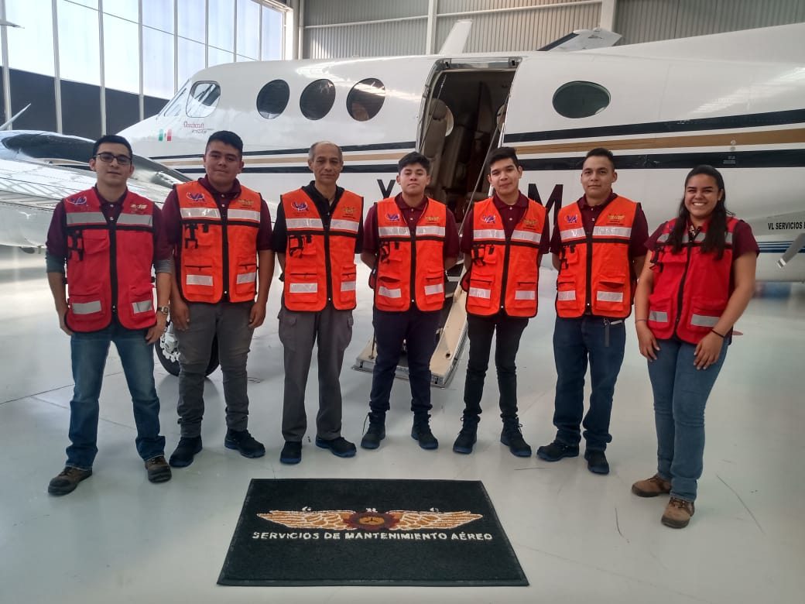
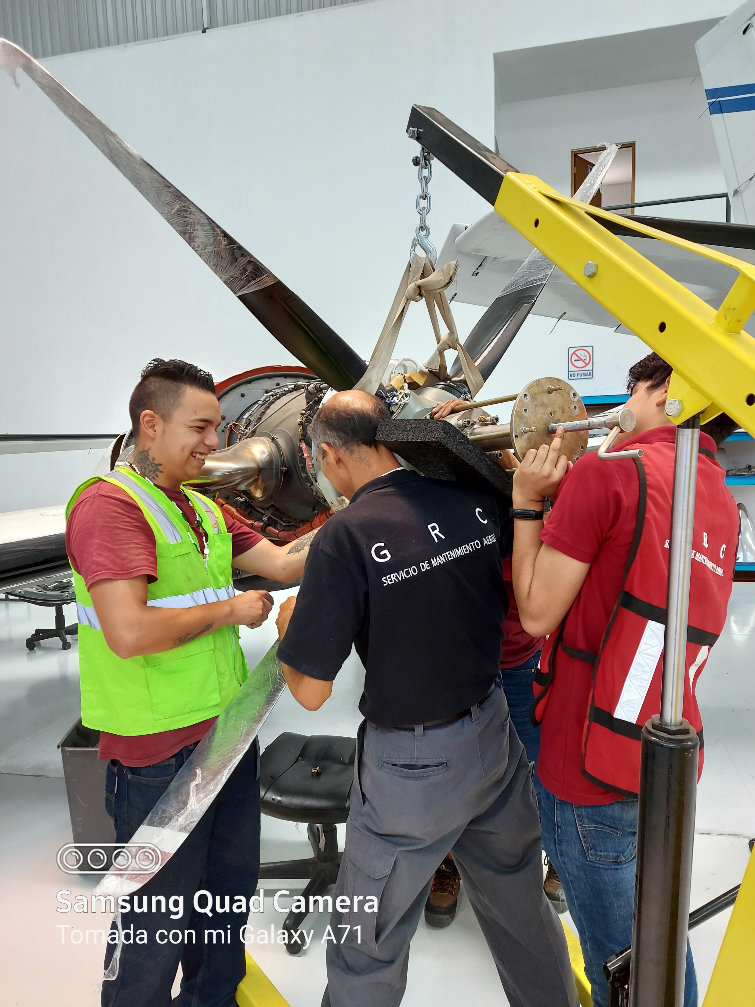
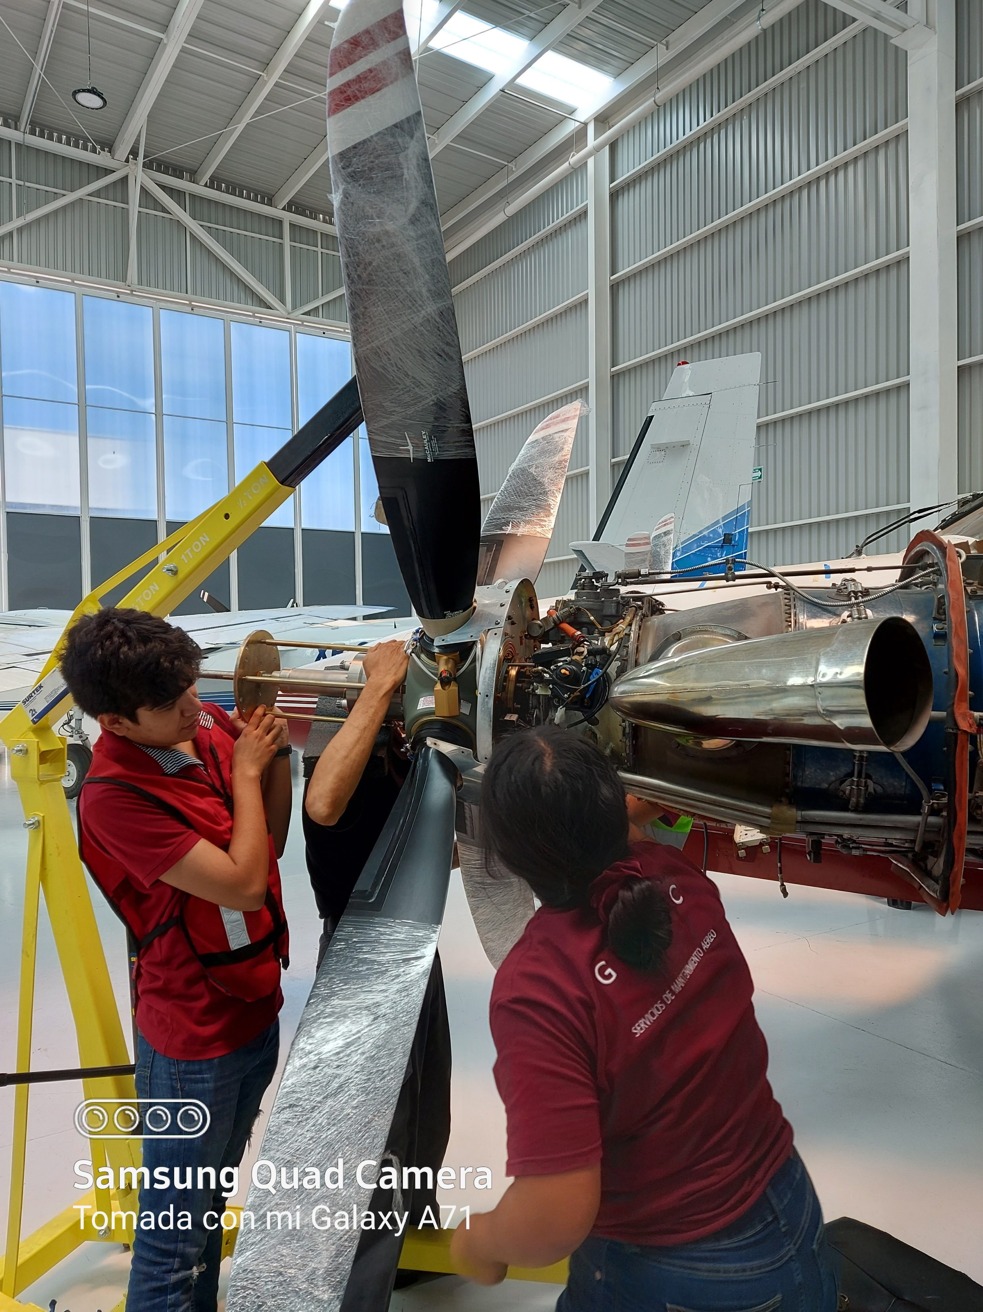
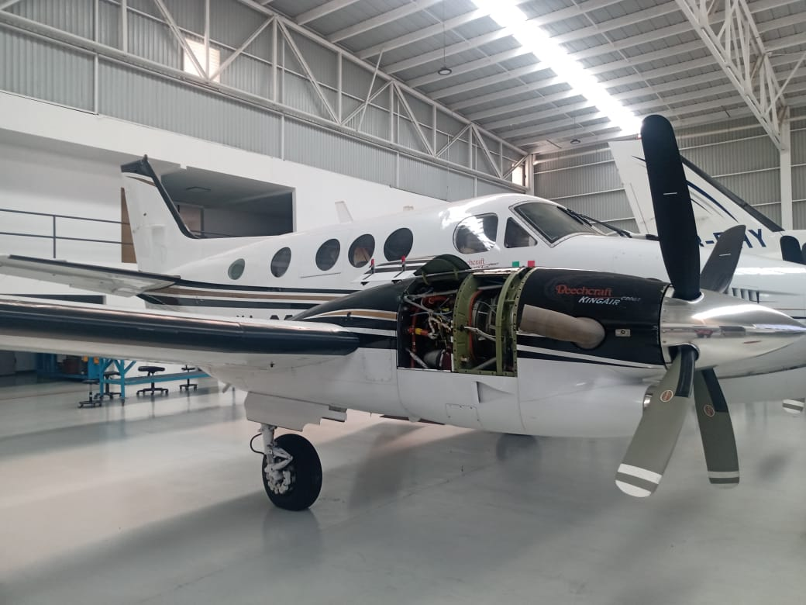
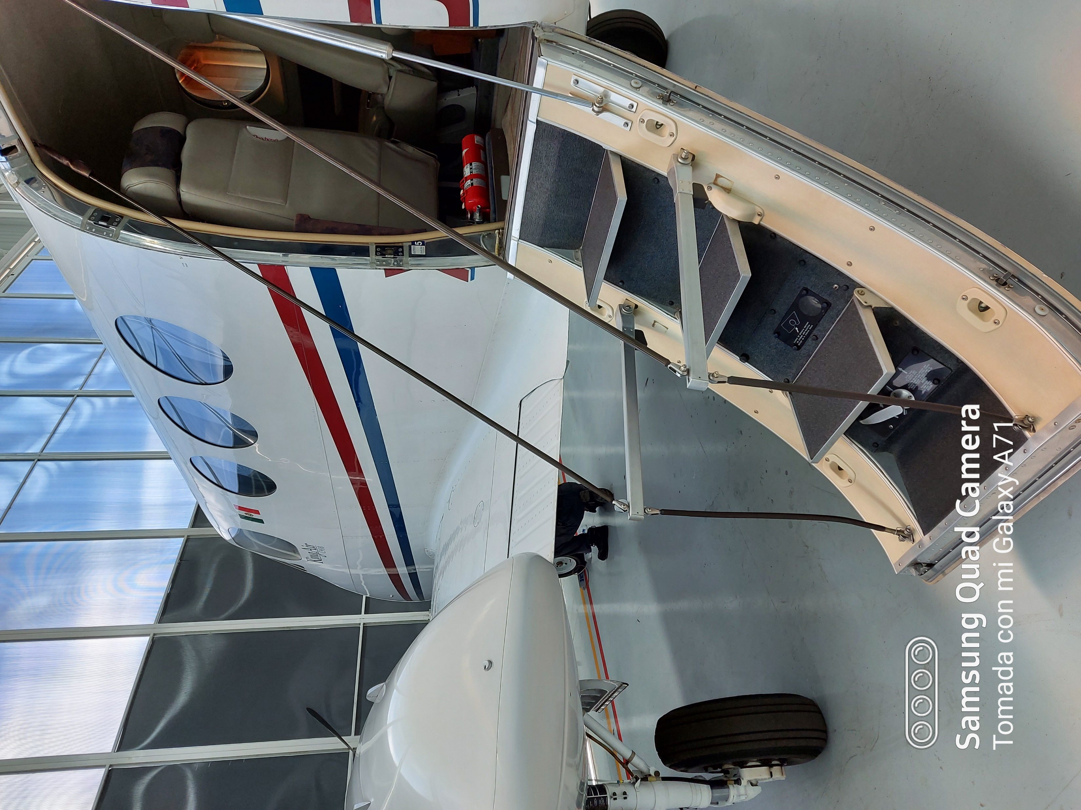
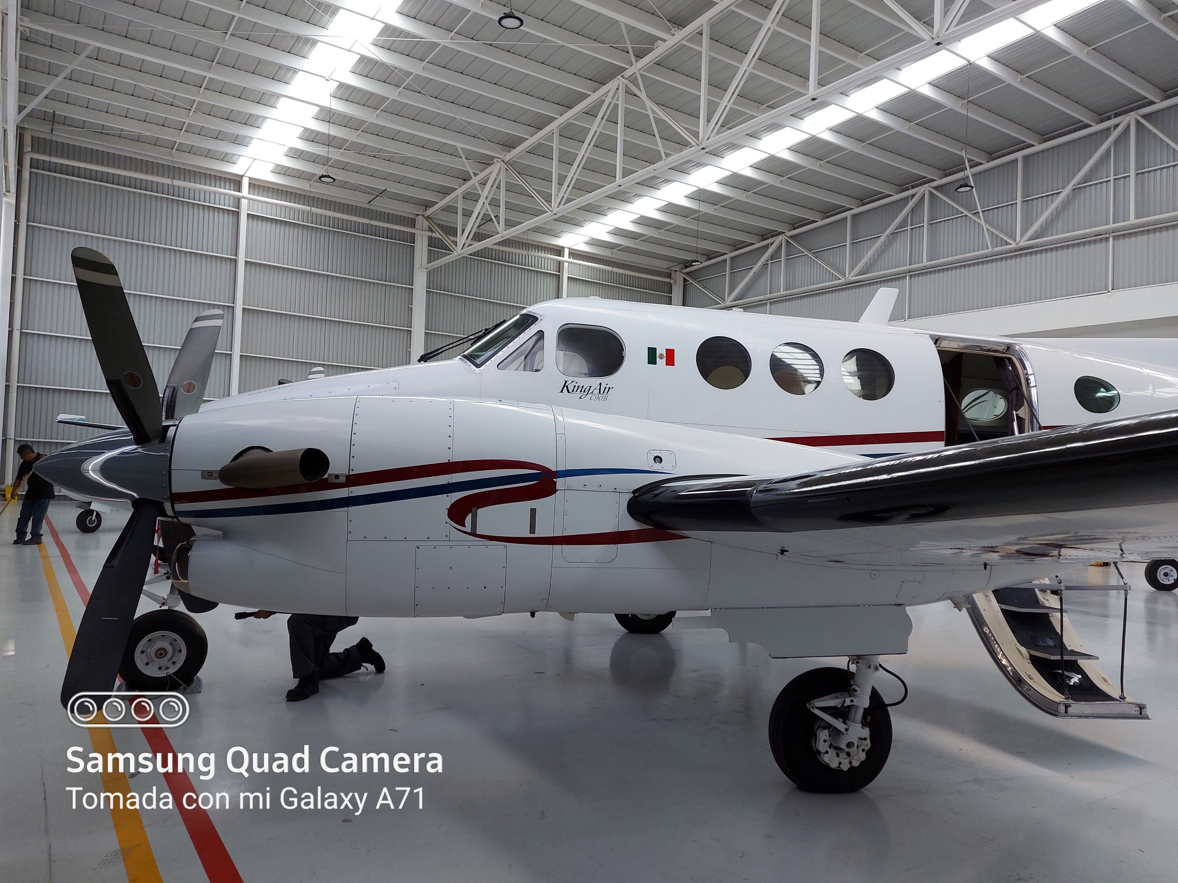
GRC Servicios de Mantenimiento aéreo
“HÉLICES”
Porque necesita volar seguro, se ofrecen servicios a hélices clase 2, con capacidad en Hartzell Propellers con los siguientes modelos, HC-B4MP-3C, HC-E4N-3G, HCD4N-3C, HC-B3TN-2B, HC-B3TN-3B, HC-B3TN-3M, HC-E4N-3N, HCB4TN-5C, HC-B4TN-5F, HC-D4N-3C, HC-B4TN-3ª, HC-B4TN-3B, HC-E4W-3C, HC-B3TN-3G, HC-B3TN-3N, HC-D4N-3ª, HC-B4MP-3B, HC-EA4A-3M, HC-B4MP-3C, HC-E4N- 3ª y para-Mc Cauley los siguientes modelos, 3GFR34C702/100LA-2, 4HFR34C754/94LA-0, 4HFR34C762/94LMA-4, 4HFR34C763/94LMA-4, 4HFR34C768/94LMA-4, 4HFR34C771/94LA-0, 4JFR34C758/106LNA-1, 5HFR34C1008/96LTA-0, 5HFR34C1105/96LRB-9.

Slide 6
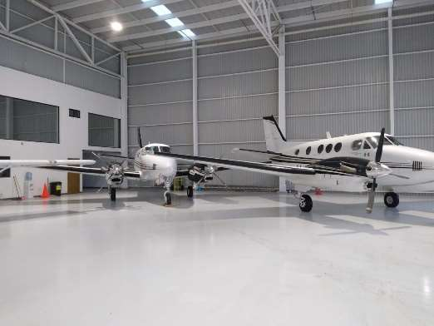
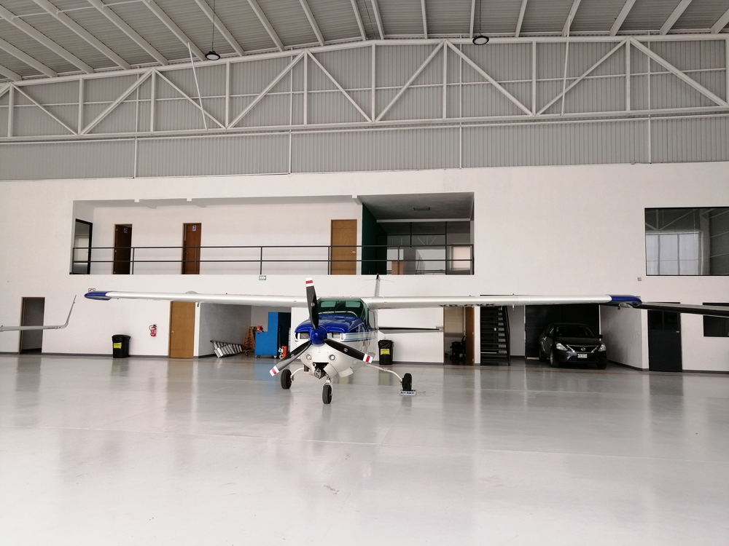
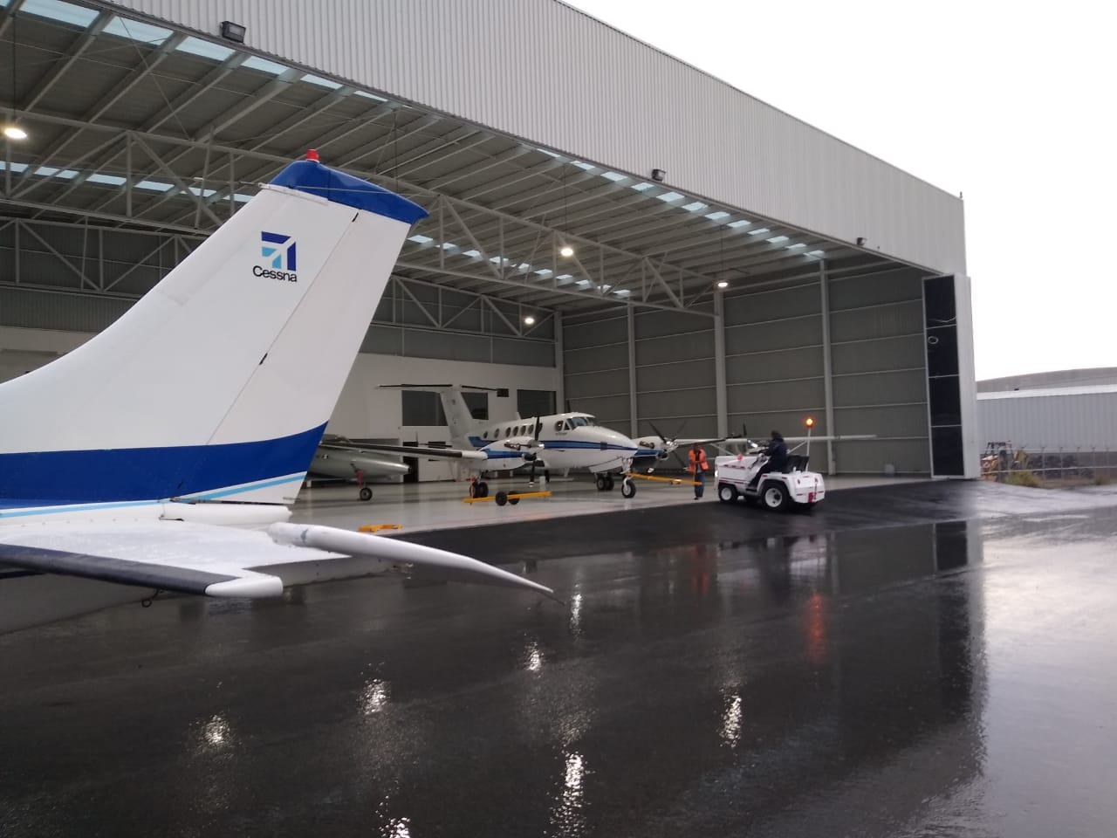
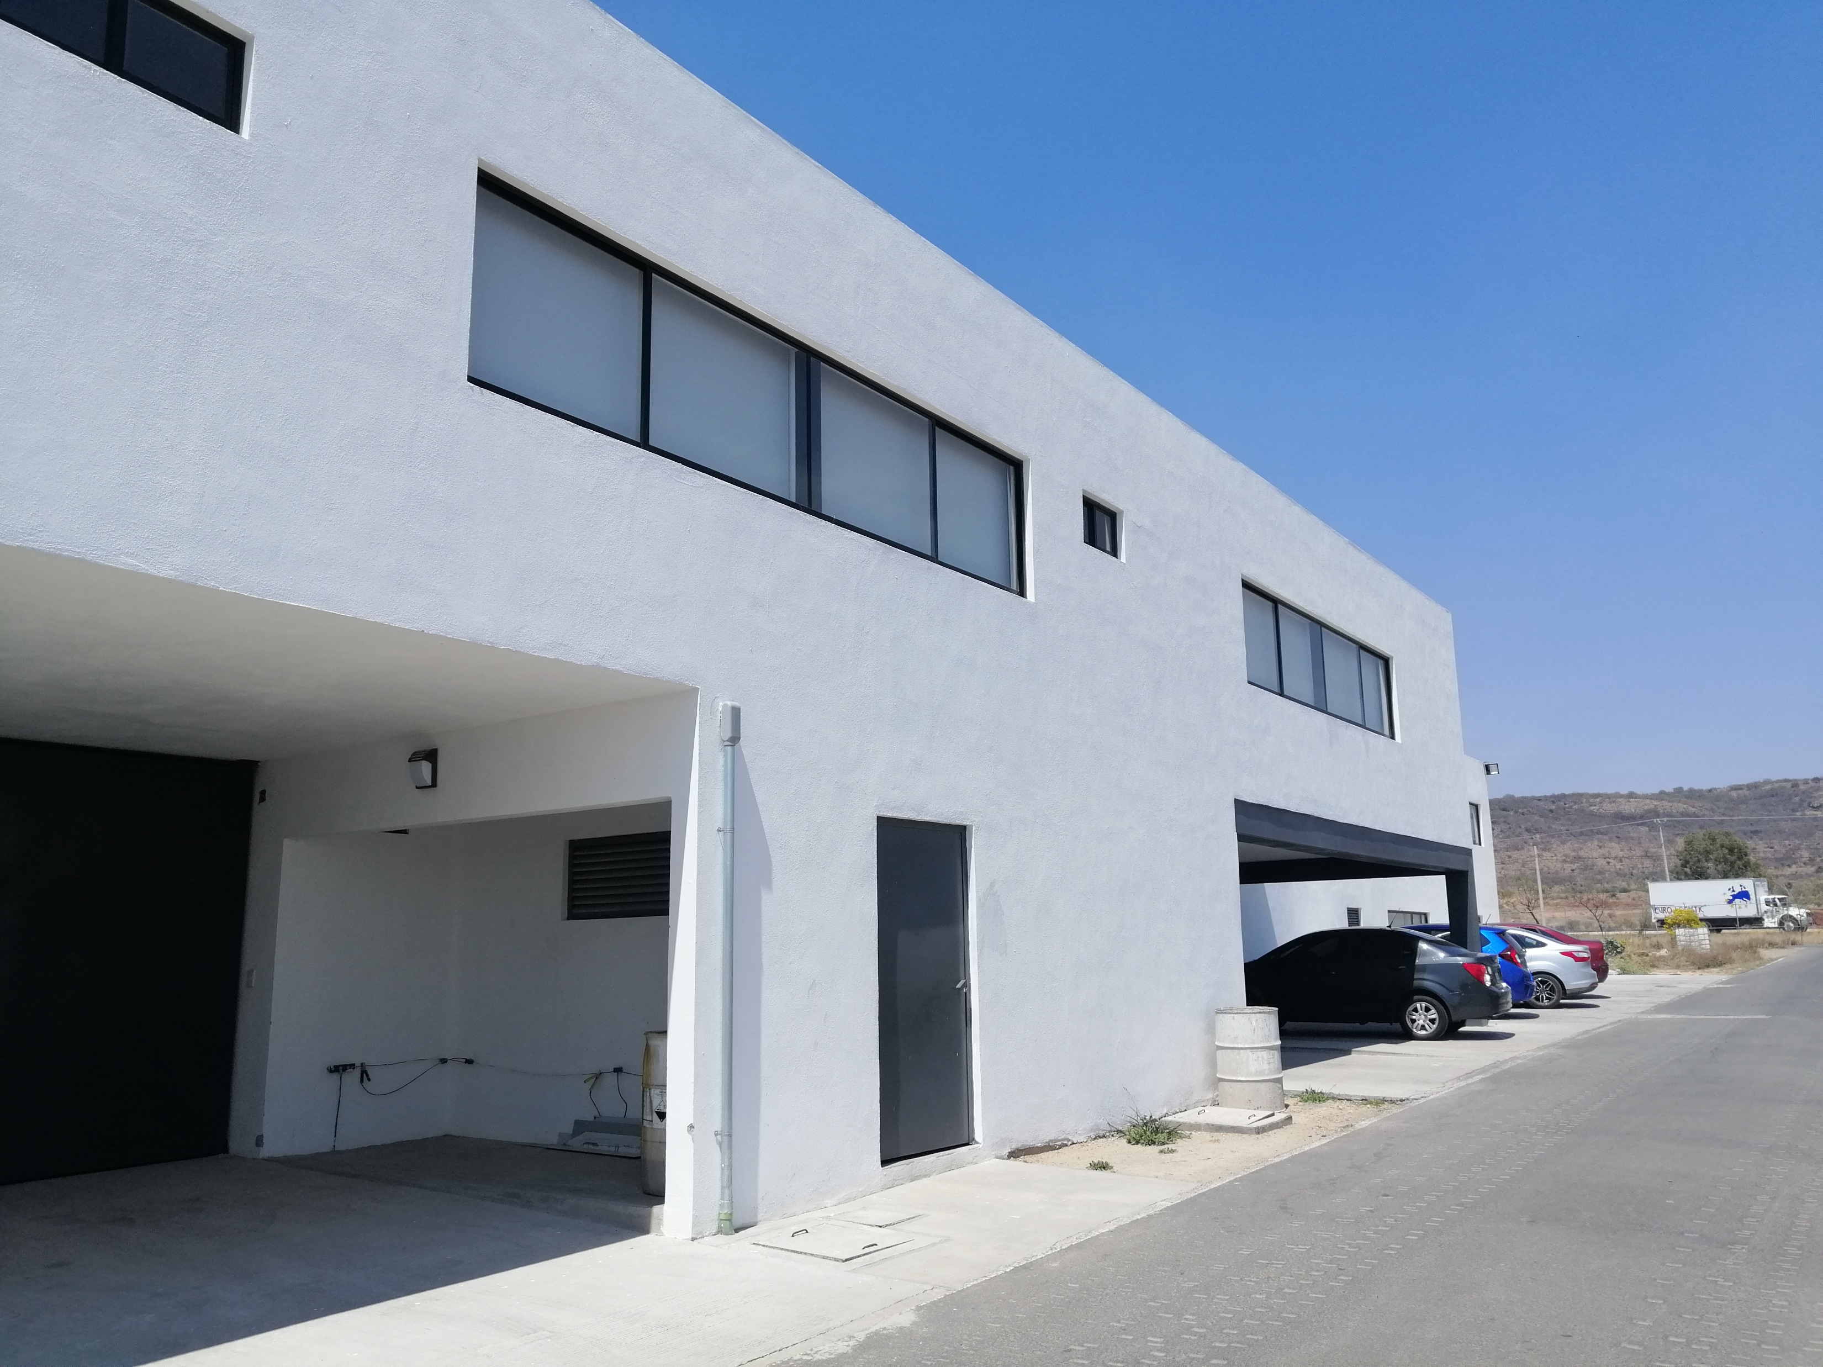
GRC Servicios de Mantenimiento aéreo
“NUESTRAS INSTALACIONES”
Esperamos poder servirle y brindarle un servicio de mantenimiento confiable y profesional, con la certeza de seguridad que, tendrá una atención personalizada e inmediata por parte de nuestra empresa.
Adjunto le envió copias de nuestro acreditamiento del laboratorio y permiso de taller. Carretera Estatal 200 Numero 22500 Col. Centro Hangar 33 Aeropuerto Intercontinental de Querétaro, Tel. 5514417431 rm@grcaereo, rg@grcaereo.com

